Slide 1
Observer 패턴 Chapter 17
작성자: 문성호
소속팀 / 상위부서: 웹플랫폼개발랩
대외비
ⓒ NAVER Corp.

Slide 2
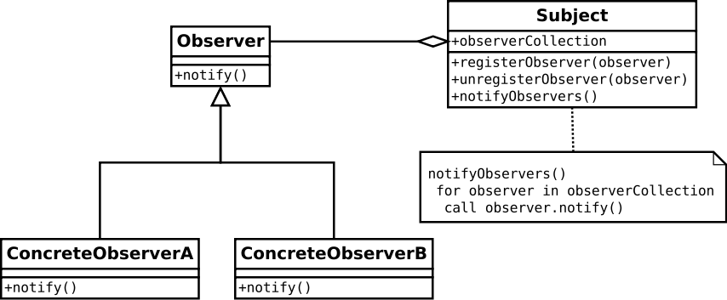
Observer 패턴
객체의 상태 변화를 관찰하는 관찰자들, 즉 옵저버들의 목록을 객체에 등록하여 상태 변화가 있을 때마다 메서드 등을 통해 객체가 직접 목록의 각 옵저버에게 통지하도록 하는 디자인 패턴

Slide 3
Observer 패턴
이벤트가 발생하면 각 옵저버는 콜백(callback)을 받는다. notify 함수는 관찰 대상이 발행한 메시지 이외에, 옵서버 자신이 생성한 인자값을 전달할 수도 있다.
각각의 파생 옵서버는 notify 함수를 구현함으로써 이벤트가 발생했을 때 처리할 각자의 동작을 정의해야 한다.
주체에는 일반적으로 등록(register), 제거(unregister) 메서드가 있는데, 전자는 새로운 옵저버를 목록에 등록하고 후자는 목록에서 옵저버를 뺀다.

Slide 4
Observer 패턴 예제

Slide 5
Observer 패턴 특징 및 주의사항
옵서버 패턴은 자바 API로 지원한다.
Observable class, Observer class
옵서버 패턴이 많이 쓰인 시스템에서는 순환 실행을 막는 메카니즘이 필요하다.

Slide 6
끝.

